Slide 1
Islámská právní kultura – vznik, vývoj, charakteristika

Slide 2
Předislámské období
Dominantní role – nepsané zvykové právo – předáváno z generace na generaci ústním podáním a ustálenou praxí
Platnost nebyla opřena o zjevení ani o legislativní text
Autorita otců a praotců, kteří se jím „odnepaměti“ řídili.

Slide 3
Mohamed – poslední prorok
Narodil se ve městě Mekka kolem roku 570
Příslušník kmene Qurajšovců, rodu Hášimovců
Otec zemřel před jeho narozením, matka v 6 letech
Obrat v jeho životě nastává poté, co je zaměstnán u bohaté obchodnice Chadídži
Tu si ve svých 25 letech bere za manželku

Slide 4
Zjevení
Vzhledem k možnosti styku s Židy a křesťany získává Mohamed představy o Bohu
Cílem Mohamedova působení bylo přivést pohanské Araby k monoteismu
Kolem roku 610 (v jeho 40 letech) se mu dostává skrze anděla Gabriela prvního zjevení, které zvěstuje svým nejbližším
Od tohoto dne přicházel Gabriel za Prorokem často a verše byly později zapsány a jsou známy jako Korán

Slide 5
Šíření islámu
Nejprve Prorok tři roky přednášel pouze úzkému kruhu příbuzných
Poté Mohamed náboženství zveřejnil – islám si získal v Mekce a jejím okolí mnoho přívrženců
Pohanské autority Mekky nejprve na nové náboženství reagovaly snášenlivě
Když ale začal Mohamed odsuzovat jejich pohanská božstva, vzniklo nepřátelství

Slide 6
Hidžra
Po období nenávisti Prorok a jeho věrní prchají roku 622 na sever do 350 km vzdálené obce Jathrib (Medína)
Tam je Mohamedovi nabídnuta funkce rozhodce mezi znesvářenými kmeny
Odchod je nazýván hidžra – rok 622 je zároveň počátkem islámského letopočtu
Islámský kalendář je lunární – rok má jen 354 dní

Slide 7
Medínská ústava
Jathribské kmeny uzavírají s Mohamedem smlouvu, ve které se mj. zavazují k přijetí islámu a respektování Mohameda jako vůdce společenství
Jathrib je přejmenován na „město Prorokovo“ – Madínat an-nabí (česky Medína).
Mohamedův vliv poté dále roste, jsou uzavírány smlouvy s dalšími arabskými kmeny, posléze je poražena i Mekka (630), jejíž obyvatelé přijímají islám
Na konci Prorokova života je sjednocena v podstatě celá Arábie.

Slide 8
Smrt proroka
Prorokovou smrtí v roce 632 se uzavírá řada zjevení
Ve svém souhrnu se zjevení stávají základním pramenem morálky a vodítkem pro život věřících
Mohamed neměl v úmyslu vytvořit nový právní řád
Veršů Koránu, které by řešily vysloveně právní otázky, je velmi málo
Mohamed v podstatě akceptuje předchozí zvykové právo, jen v některých případech jej modifikuje nebo některé praktiky zakazuje

Slide 9
Čtyři pravověrní chalífové I.
Po smrti Mohamedově je zvolen chalífou Abú Bakr, který dále pokračuje v expanzi islámského státu
Po něm na jeho místo přichází Umar, který navazuje na vojenské úspěchy a jsou mu připisována i první administrativní opatření
Umar bývá považován za skutečného zakladatele islámského státu
Musel se vyrovnat se změněnými podmínkami, které už zdaleka nepřipomínaly poměrně homogenní prvotní muslimskou obec

Slide 10
Čtyři pravověrní chalífové II.
Po Umarově smrti je zvolen starý a politicky ne příliš schopný Usmán – zasloužil se o redakci Koránu (zatím koloval pouze v ústní verzi nebo v rozličných opisech)
Je vytvořena jediná závazná verze, která je rozeslána do všech provincií s příkazem zničit všechny ostatní varianty
Po Usmánově smrti je zvolen chalífou Alí, který si jako Mohamedův nejbližší mužský příbuzný (bratranec a zeť) už po jeho smrti činil nárok na nástupnictví

Slide 11
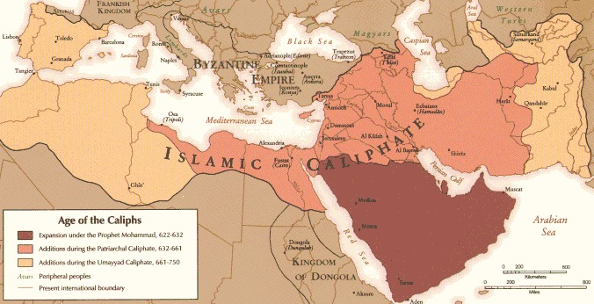
Rozšíření islámu za Mohameda a chalífů

Slide 12
Umajjovci (661 – 750)
Sídlo chalífátu je přeneseno do Damašku
Nový vládce v rozporu s předchozí praxí, kdy byl chalífa volen předními muži, zakládá de facto dědičnou dynastii
Obyvatelům dobytých území je spíše bráněno v konverzích k islámu – změna právního postavení konvertitů s sebou nese nižší daňovou povinnost
Pozornost je dále věnována otázkám vedení války a otázkám administrativním
Islámský stát se inspiruje především vzorem Byzantské říše, jejíž správní aparát a systém přebírá

Slide 13
Abbásovci (750 – 1258)
Umajjovské vládce střídá dynastie Abbásovců, která využívá nespokojenosti obyvatel s poměry v říši, strhává na sebe moc a hlásí se k islámským hodnotám.
Islamizaci společnosti za vlády Abbásovců, nacházející odraz i v právu, lze považovat spíše za povrchní snahu o legitimizaci absolutistického režimu, který se snaží odlišit od svých „světských“ předchůdců.
Aktivity Abbásovců směřují hlavně k uchopení, udržení a centralizaci moci, nikoliv k naplňování islámských ideálů
Období jejich vlády je obdobím nestability
Končí dobytím Bagdádu (hlavního sídla) mongolskými vojsky

Slide 14
Osmanská říše (1299 – 1923)
Islámská říše se rozpadá na množství samostatných státních útvarů – ty mezi sebou příležitostně bojují o moc.
Na významu nabývají osmanští Turkové, kteří se od 16. století stávají jednoznačnými hegemony islámského světa – jejich moc sahá až do východní a střední Evropy.
V 16. století je díky unifikačním a zákonodárným snahám osmanský právní systém na vyšší úrovni než právo používané v křesťanské Evropě.
Později ale dochází k úpadku turecké říše i její právní kultury.
Na počátku 19. století proto dochází k dalším reformám, které v mnoha otázkách již otevřeně odporují právu šaría.

Slide 15
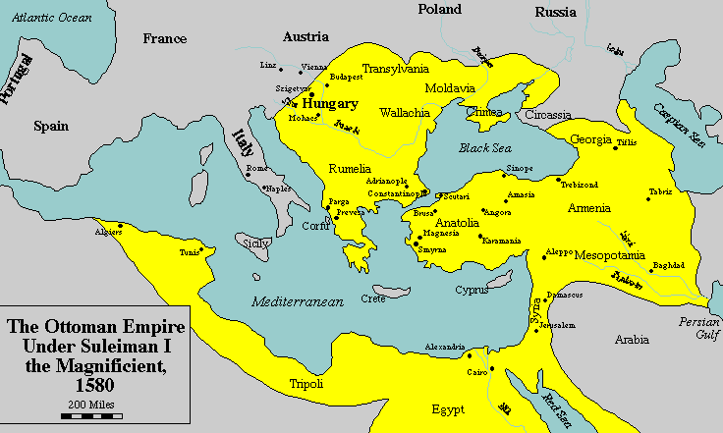
Osmanská říše – 1580

Slide 16
Kontakt se Západem, modernizace práva
V 19. a 20. století je islámský svět z velké části kolonizován západními mocnostmi
Tváří v tvář vyspělejšímu Západu se snaží přizpůsobit novým podmínkám
Snaží se zachovat náboženský charakter práva, na druhé straně však nově interpretuje středověké právní doktríny a dogmata
Právo se též dostává v paragrafovaném znění do psaných zákoníků

Slide 17
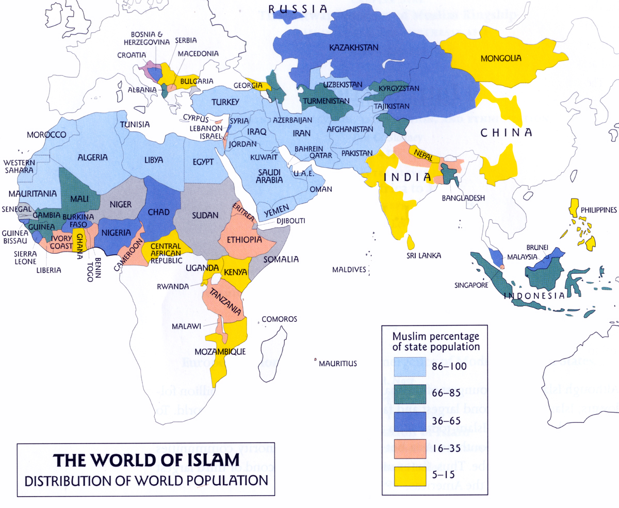
Svět islámu – 21. století

Slide 18
Organizace islámské spolupráce
Mezinárodní organizace sestávající z 57 členských zemí
Její snahou je být kolektivním hlasem islámského světa, chránit zájmy muslimů a zajistit jejich rozvoj
Jedná se o největší mezinárodní organizaci mimo OSN
Před 28. červnem 2011 se nazývala Organizace islámské konference
Některé státy s významnou muslimskou menšinou (např. Rusko a Thajsko) jsou pozorovatelskými státy organizace, zatímco např. Indie a Etiopie členy nejsou.

Slide 19
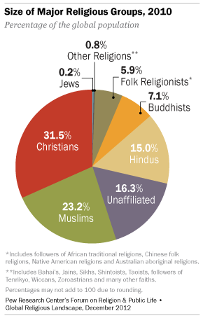
Světová náboženství

Slide 20
Islámské právo jako právo zjevené
Šaría – „cesta“, je souborem Bohem zjevených pravidel, které musí zbožný muslim dodržovat, má-li náležitě plnit všechny své povinnosti
Fiqh – „porozumění záležitostem náboženského zákona“, ve skutečnosti je to islámská právní věda

Slide 21
Neměnnost islámského práva
Islámské božské právo bylo dáno člověku „jednou a provždy“
Boží zjevení nebylo sesláno ve zcela přístupné, srozumitelné a systematizované formě
Bylo třeba několik století práce a úsilí islámských právníků (idžtihád), aby byl získán a formulován plný rozsah práva na základě jeho uznaných pramenů tak, aby toto právo mohlo být v praxi použito
Od 10. století převažuje názor, že všichni muslimové jsou povinni následovat stanoviska některé z právních škol – princip taqlíd

Slide 22
Univerzálnost islámského práva
Islámské právo směřuje k normativní úpravě všech myslitelných oblastí lidského chování, a to často do nejmenších podrobností
Oproti našemu pojetí práva nevymezuje pouze vztahy mezi lidmi navzájem, ale i vztahy člověka vůči Bohu
ibádát – vztah člověka k Bohu
muámalát – vztah člověka k člověku, potažmo člověka ke společnosti
uqúbát – trestní právo

Slide 23
Charakter norem islámského práva
Mnoho norem postrádá efektivní sankci nebo je sankcí pouze neplatnost jednání, případně je „sankce“ přenechána Bohu.
Některé činy jsou jen „doporučené“ nebo „zavrženíhodné“, bez podstatných právních důsledků
Sankci může představovat i trest metafyzický
Na rozdíl od sekulárního právního systému se v islámském právu vyskytuje i prvek odměny – jakožto reakce na žádoucí chování jednotlivce

Slide 24
Hodnocení lidských činů z náboženského hlediska
fard – činy povinné dle Koránu, ať už individuálně (např. modlitba, půst) nebo kolektivně (džihád) – nesplnění je trestáno
mandúb – činy doporučené na základě Prorokových výroků a jeho praxe (nesplnění není trestáno)
mubáh – činy indiferentní (právo o nich mlčí) – nepřikázané ani nezakázané (sedět, spát)
makrúh – činy zavrženíhodné, kterých je třeba se vyvarovat, byť nejsou explicitně zakázané nebo trestné (např. nedodržení přesného způsobu modlitby)
harám (opakem je halal) – činy zakázané, tedy hříšné a trestné (požívání vepřového masa, pití alkoholu)

Slide 25
Princip personality a teritoriality
Islámské právo jakožto právo určité náboženské skupiny vychází z principu personality, vztahuje se na všechny muslimy
Jsou-li islámské moci podřízeni i nemuslimové, zejména křesťané a židé, vztahují se na ně buď zvláštní normy nebo jsou podřízeni jurisdikci vlastních soudů
Teritoriální prvek má určitý význam – nelze např. trestně stíhat muslima za trestný čin spáchaný mimo území islámského státu

Slide 26
Právo šíitské a sunnitské
Souvisí s prvním rozštěpením obce věřících (umma) nedlouho po Mohamedově smrti
Spor se vedl o otázce nástupnictví v čele obce – zda jím má být člověk volený (sunnité) nebo nástupnictví náleží nejbližšímu rodinnému příslušníkovi z Prorokovy rodiny (šíité)
Šíité dnes tvoří asi 10% z celkového počtu muslimů (Írán, Irák, Bahrajn, Ázerbajdžán)

Slide 27
Právní školy
Dalším projevem plurality v rámci islámského práva je existence právních škol
Do současné doby se uchovaly pouze čtyři sunitské – škola hanafíjská, málikovská, šáfiovská a hanbalovská
A tři šíitské – isna ašaríjovci, ismajlijovci a zajdíjovci
Rozdíly mezi jednotlivými školami mají původ:
v uplatňování svobodného úsudku jednotlivých učenců (zvláště v raných vývojových stadiích)
v místním zvykovém právu a lokálních právních tradicích a doktrínách
v rozdílných metodách práce s prameny práva

Slide 28
Islámské právo jako právo právníků
Vzhledem množství právních norem zpracovávaných učenými právníky je islámské právo z velké části výsledkem práce právní vědy, nikoliv produktem činnosti zákonodárce
Pro právnická pojednání je typická kazuističnost ve zpracovávání problémových otázek, zacházející někdy až do neuvěřitelných podrobností

Slide 29
Další rysy islámského práva
Islámské právo postrádá členění na jednotlivé oblasti či kategorie práva
Neexistuje dělení práva na soukromé a veřejné, hmotné a procesní, nebo na dílčí právní odvětví
O islámském právu můžeme mluvit též jako o přirozeném právu zvláštního typu

